Slide 1
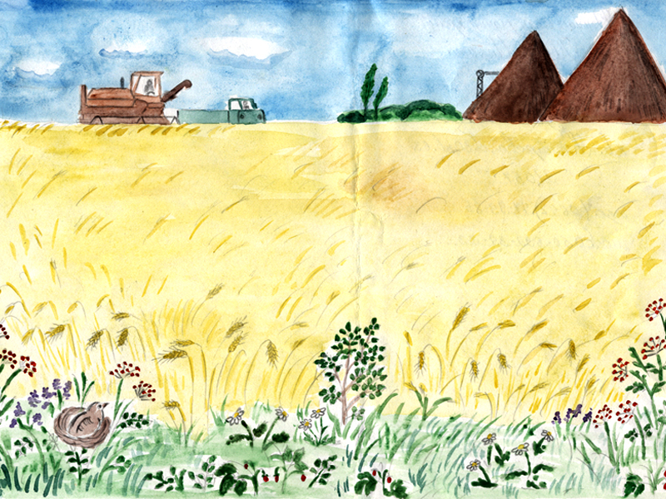
Вступне слово вчителя
Дзержинський міський відділ освіти
Загальноосвітня школа-інтернат І-ІІІ ступенів
Дзержинської міської ради Донецької області
Ярмоленко Інна Вячеславівна,
вчитель початкових класів,
спеціаліст І категорії

Slide 2
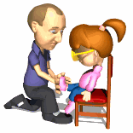
Я - Микита Іванов
бабуся
дідусь
тато
мама
Народився
в серпні
в місті
Дзержинськ

Slide 3
Я - Микита Іванов
бабуся
дідусь
тато
мама
Народився
в серпні
в місті
Дзержинськ

Slide 6
